Slide 1
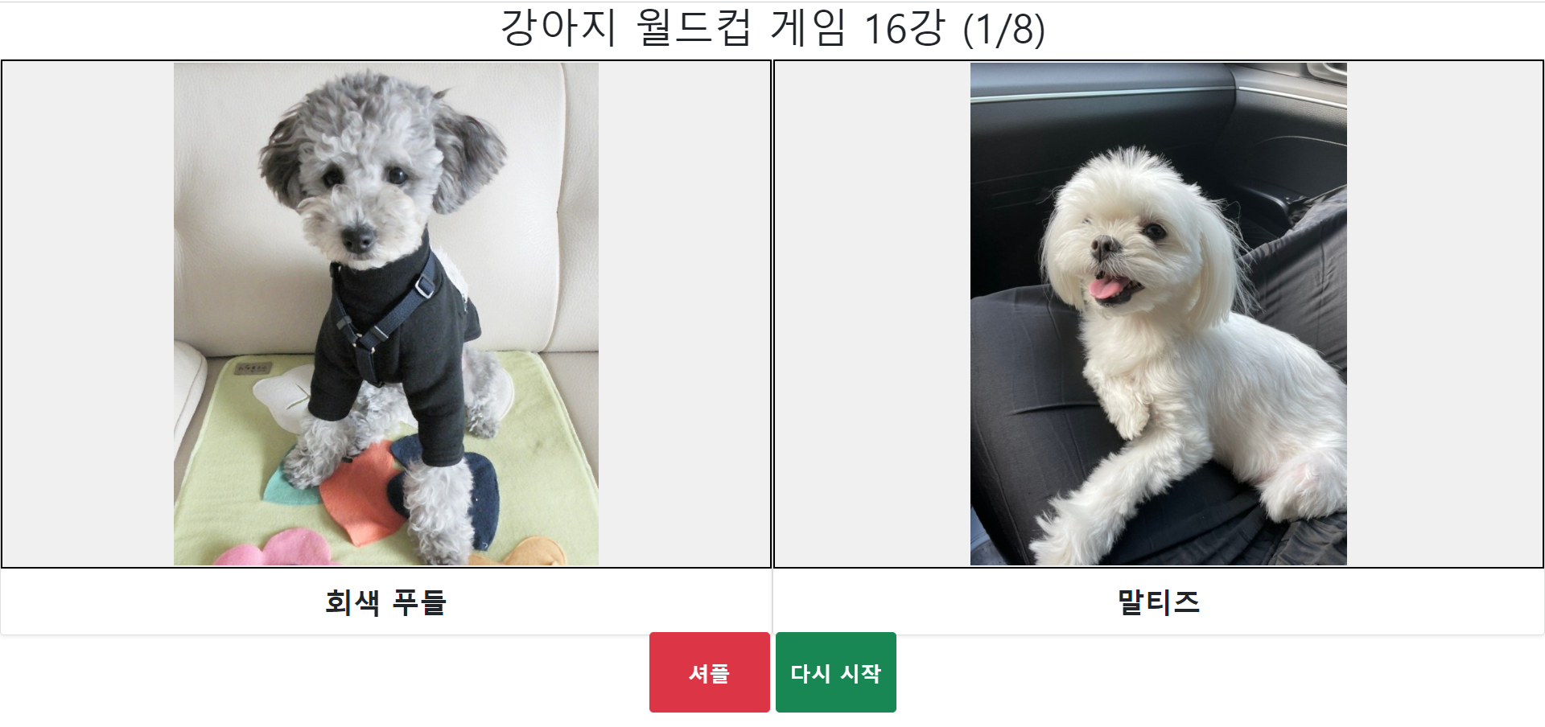
월드컵 게임 페이지
국창훈

Slide 2
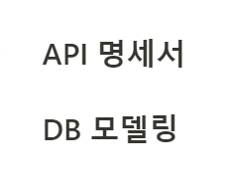

Slide 3
회원가입
호출 메서드 | POST
파라미터 | - Id : 아이디 - pw : 비밀번호 - pwChk : 비밀번호 확인 - name : 이름 - age : 나이 - addr : 주소
응답코드 | 회원가입에 성공했을 때 : 200 회원가입에 실패했을 때 1 – 아이디가 이미 사용 중일 때 : 409 2 - 파라미터가 규칙에 맞지 않을 때 : 400

Slide 4
회원 정보 수정
호출 메서드 | PUT
파라미터 | - pw : 비밀번호 - pwChk : 비밀번호 확인 - name : 이름 - age : 나이 - addr : 주소
응답코드 | 회원 정보 수정에 성공했을 때 : 200 회원 정보 수정에 실패했을 때 1 - 파라미터가 규칙에 맞지 않을 때 : 400

Slide 5
회원 탈퇴
호출 메서드 | DELETE
파라미터
응답코드 | 회원 탈퇴 성공 : 200

Slide 6
로그인
호출 메서드 | POST
파라미터 | - id : 아이디 - pw : 비밀번호
응답코드 | 로그인에 성공했을 때 : 200 로그인에 실패했을 때 1 - 파라미터 규칙에 맞지 않을 때 : 400 2 – 아이디가 잘못돼서 사용자 정보를 찾지 못했거나 비밀번호가 잘못돼서 사용자 정보의 비밀번호와 일치하지 않을 경우 : 401

Slide 7
메인 페이지 게임 목록
호출 메서드 | GET
파라미터
응답코드 | 게임 목록 불러오기 성공 : 200 { “gameList” : [{ “gameNo”: 게임번호 , gameTitle”:”게임제목”, “gameImg”:”이미지 파일 경로”} , { 두번째 게임의 정보 }, {세번째 게임의 정보}, …]} 게임 목록 불러오기 실패 : 204
Notes:
스크롤을 내렸을 때 추가적인 게임이 나오도록하고.
검색이나 선택을 눌렀을 때는 ajax가 동작해서 서블릿에서 결과를 받아오도록.

Slide 8
메인 페이지 게임 검색
호출 메서드 | GET
파라미터 | search : 게임 제목
응답코드 | 게임 목록 불러오기 성공 : 200 { “gameList” : [{ “gameNo”: 게임번호 , gameTitle”:”게임제목”, “gameImg”:”이미지 파일 경로”} , { 두번째 게임의 정보 }, {세번째 게임의 정보}, …]} 게임 목록 불러오기 실패 : 204
Notes:
스크롤을 내렸을 때 추가적인 게임이 나오도록하고.
검색이나 선택을 눌렀을 때는 ajax가 동작해서 서블릿에서 결과를 받아오도록.

Slide 9
메인 페이지 목록 정렬 방식 선택
호출 메서드 | GET
파라미터 | - sortingMethod : 정렬 방법
응답코드 | 게임 목록 불러오기 성공 : 200 { “gameList” : [{ “gameNo”: 게임번호 , gameTitle”:”게임제목”, “gameImg”:”이미지 파일 경로”} , { 두번째 게임의 정보 }, {세번째 게임의 정보}, …]} 게임 목록 불러오기 실패 : 204

Slide 10
게임 선택
호출 메서드 | GET
파라미터 | -gameNo : 게임 번호 -round : 라운드 선택
응답코드

Slide 11
게임 진행
호출 메서드 | GET
파라미터 | -elementNo : 요소 번호
응답코드 | 목록 승리 반영 성공 : 200 location.reload() 목록 승리 반영 실패 : 204

Slide 12
게임 진행-셔플
호출 메서드 | GET
파라미터
응답코드 | 새 목록 반영 성공 : 200 location.reload() 새 목록 반영 실패 : 204

Slide 13
내가 만드는 월드컵 게임 ( 게임 등록 )
호출 메서드 | POST
파라미터 | gameTitle : 게임 이름 elementImg1~elementImg16+ : 요소 이미지 들 elementTitle1 ~ elementTitle16+ : 요소 이름 들 id : 사용자 id
응답코드 | 게임 등록 성공 : 200 게임 등록 실패 :

Slide 14
게임 결과 기록
호출 메서드 | POST
파라미터 | id : 아이디 gameRecord : 게임 결과
응답코드 | 게임 결과 저장 성공 : 200 게임 결과 저장 실패 :

Slide 15
공지사항/커뮤니티 목록
호출 메서드 | GET
파라미터 | - boardCategory = “notice” : 카테고리 - PageNumber : 페이지 번호
응답코드 | 공지사항 조회 성공 : 200 {“number” : 해당 게시판 등록된 전체 글 수, “boardList” : [{“boardTitle”:”공지사항 제목, +a }, { 두번째 공지사항 정보 }, {세번째 공지사항의 정보}, …]} 공지사항 조회 실패 :

Slide 16
공지사항/커뮤니티 상세
호출 메서드 | GET
파라미터 | - boardCategory = “notice” : 카테고리 - PageNumber : 페이지 번호
응답코드 | 공지사항 조회 성공 : 200 {“number” : 해당 게시판 등록된 전체 글 수, “boardList” : [{“boardTitle”:”공지사항 제목, +a }, { 두번째 공지사항 정보 }, {세번째 공지사항의 정보}, …]} 공지사항 조회 실패 :

Slide 17
공지사항/커뮤니티 작성
호출 메서드 | POST
파라미터 | boardCategory = “notice” : 카테고리 boardTitle : 공지사항 제목 boardContents : 공지사항 내용 file : 첨부파일
응답코드 | 공지사항 등록 성공 : 200 공지사항 등록 실패 :

Slide 18
공지사항/커뮤니티 수정
호출 메서드 | PUT
파라미터 | boardNO: 공지사항 번호 boardTitle : 공지사항 제목 boardContents : 공지사항 내용 file : 첨부파일
응답코드 | 공지사항 수정 성공 : 200 공지사항 등록 실패 :

Slide 19
공지사항/커뮤니티 삭제
호출 메서드 | DELETE
파라미터 | boardNo : 공지사항 번호
응답코드 | 공지사항 삭제 성공 : 200 공지사항 삭제 실패 :

Slide 20
테이블 이름 | 열이름 | 데이터 형식 | NULL 허용 | 기타
TBL_MEMBER | member_no | int | X | PK/AUTO_INCREMENT
 | id | varchar(10) | X | UNIQUE
 | pw | varchar(16) | X
 | name | varchar(8) | X
 | age | int | X
 | addr | varchar(20) | X
 | reg_dt | datetime | X

Slide 21
테이블이름 | 열이름 | 데이터형식 | NULL허용 | 기타
TBL_GAME | game_no | Int | X | PK / AUTO_INCREMENT
 | member_no | int | X | FK
 | game_title | varchar(20) | X
 | game_img | varchar(50) | X
 | reg_dt | datetime | X

Slide 22
테이블 이름 | 열이름 | 데이터형식 | NULL허용 | 기타
TBL_ELEMENT | game_no | int | X | PK(FK)
 | element_no | int | X | PK
 | element_select_cnt | int | X | default 0
 | element_win_cnt | int | X | default 0
 | element_title | varchar(20) | X
 | element_img | varchar(50) | X

Slide 23
테이블이름 | 열이름 | 데이터형식 | NULL 허용 | 기타
TBL_RECORD | game_no | int | X | FK
 | member_no | int | X | FK
 | game_record | text | O
 | reg_dt | datetime | x

Slide 24
테이블이름 | 열이름 | 데이터형식 | NULL허용 | 기타
TBL_BOARD | board_no | int | X | PK/AUTO_INCREMENT
 | member_no | int | X | FK
 | category_no | int | X | FK
 | board_title | varchar(30) | X
 | board_contents | text | X
 | file | varchar(30) | O
 | reg_dt | datetime | X
 | mod_dt | datetime | X
 | view_cnt | int | X | default 0
 | like_cnt | int | X | default 0

Slide 25
테이블이름 | 열이름 | 데이터형식 | NULL허용 | 기타
TBL_REPLY | reply_no | Int | X | PK / AUTO_INCREMENT
 | member_no | varchar(20) | X | FK
 | board_no | varchar(20) | X | FK
 | reply | varchar(100) | X
 | reg_dt | datetime | X

Slide 26
테이블이름 | 열이름 | 데이터형식 | NULL 허용 | 기타
TBL_CATEGORY | category_no | int | X | PK
 | category_name | varchar(20) | X

Slide 27
테이블이름 | 열이름 | 데이터형식 | NULL 허용 | 기타
TBL_FILE | file_name | int | X | PK
 | File_size | varchar(20) | X

Slide 29
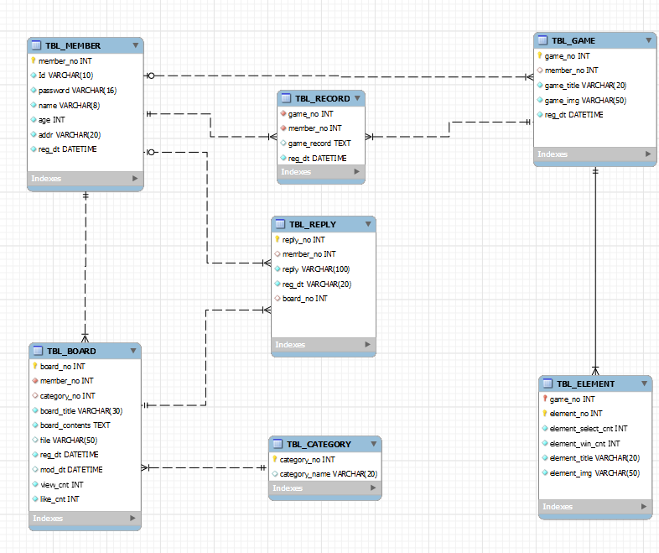
Notes:
Mysql workbench

Slide 30
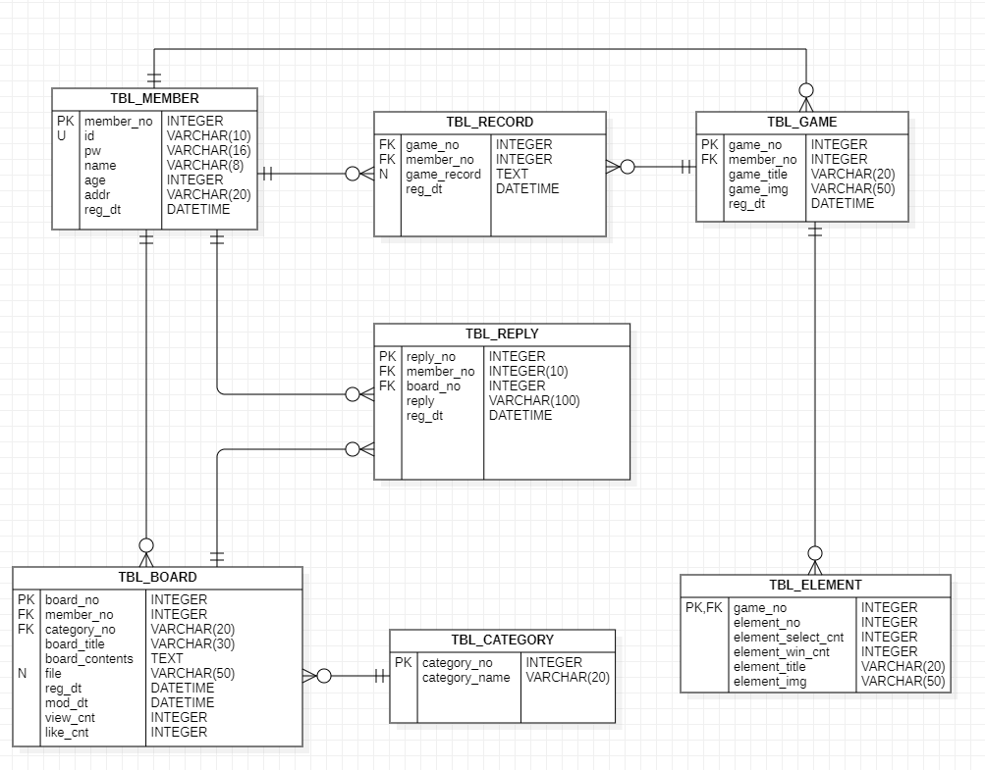
Notes:
staruml

